Slide 1
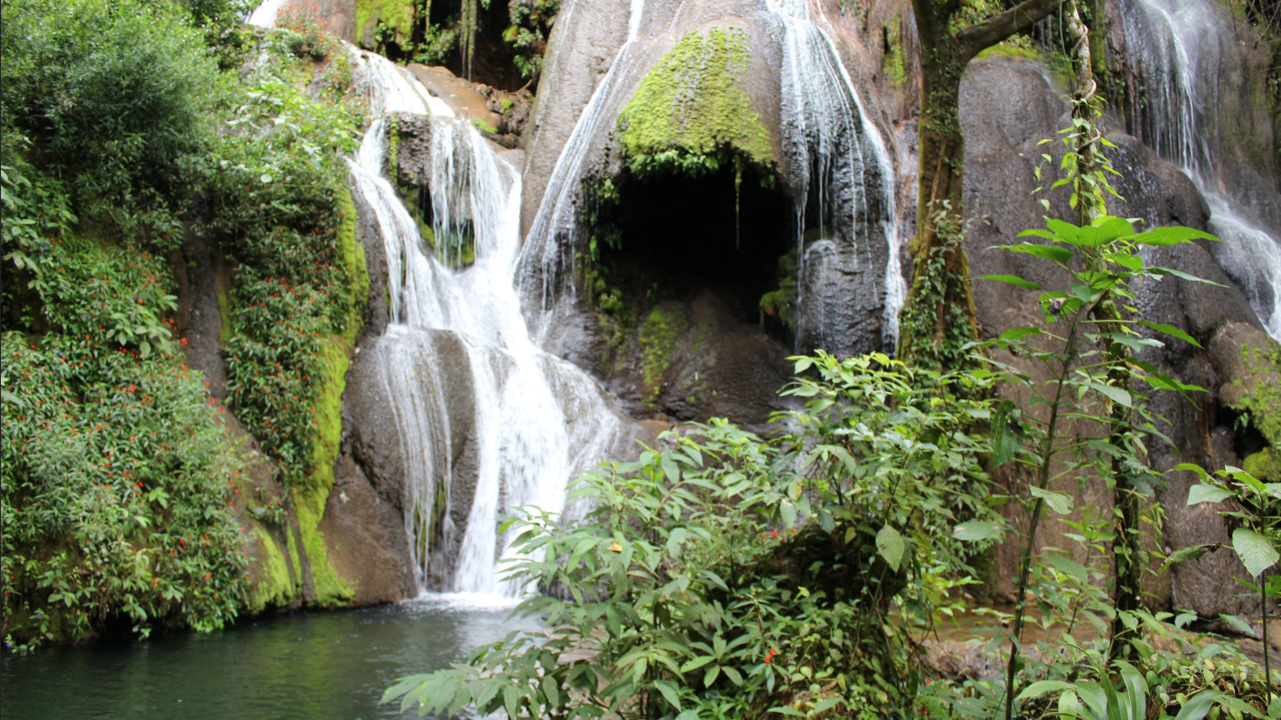
Para uma formação sustentável e que possibilite a empregabilidade, não queira ganhar o peixe, mas aprenda a pescar e amplie sempre sua inteligência se tornando um protagonista da sua sempre inacabada formação!

Slide 2
Aula 1 de hidráulica II – problemas propostos

Slide 3
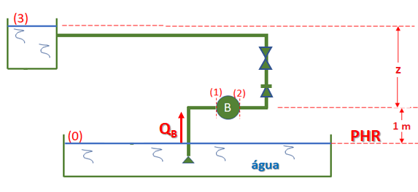
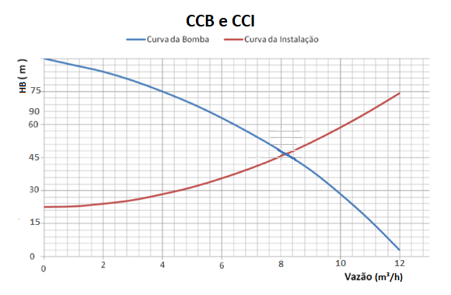
1ª Questão: Considerando que a instalação ao lado tem um único diâmetro de aço 40 com diâmetro nominal de 1,5” (D_{int} = 40,8 mm e A = 13,1 cm²), pede-se:
a velocidade média do escoamento;
a somatória dos comprimentos equivalentes da instalação;
a pressão na entrada da bomba.
Dados:
f = 0,025 = constante; L = 183,6 m; g = 9,8 m/s²; γ_{água} = 9783,34 N/m³
L_{total_aB} = 15% do comprimento total da instalação.
Solução no YouTube:
https://youtu.be/A0ujGT41oW0

Slide 4
2ª Questão: Sabendo-se que o NPSH_{requerido} é 3,68 m, que a instalação se encontra em um local onde a pressão atmosférica é 700 mmHg e que a pressão absoluta de vapor d´água é 2337 N/m², verifique o fenômeno de cavitação.
Aí, lembramos que deve existir uma reserva contra a cavitação!
Resolvemos esta segunda questão com alguns dados que foram obtidos na primeira questão!

Slide 5
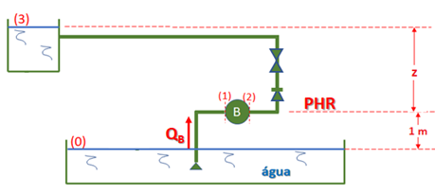
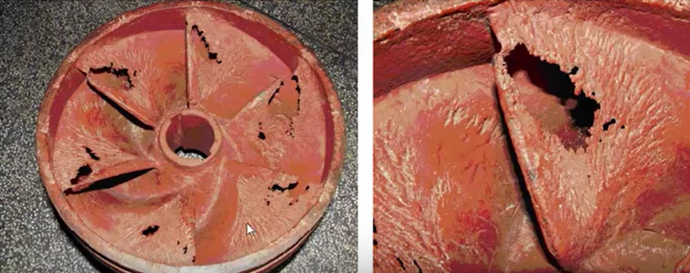
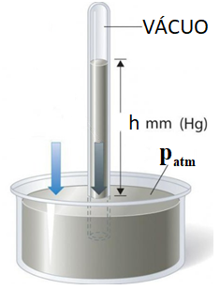
Algumas das consequências da cavitação
É por isso que devemos evitar a existência desse fenômeno!
Agora é só calcular!
Antes das consequências anteriores
ocorre uma queda brusca de rendimento
e ruídos e vibrações indesejáveis!

Slide 6
NÃO
CAVITA

